Slide 1
第二课 我国的社会主义市场经济体制
课时2 更好发挥政府作用

Slide 2
核 心 素 养
1.政治认同：坚持党的领导，完善社会主义市场经济体制，坚持科学的宏观调控和有效的政府治理。 2.科学精神：我国能够实施科学的宏观调控。 3.公共参与：关注社会主义市场经济和政府经济职能。

Slide 3
议题：冬季大气污染的破局之路

Slide 4
本课内容
社会主义市场经济体制的基本特征
壹
理论学习
我国政府的经济职能
贰
素养提升
叁
课堂练习

Slide 5
壹
理论学习

Slide 6
一、社会主义市场经济体制的基本特征
1.坚持党的领导
①原因：我国是共产党领导的社会主义国家，党的领导是中国特色社会主义的最本质特征和中国特色社会主义制度的最大优势。
②要求：坚持党的领导，发挥党总揽全局、协调各方的领导核心作用，是我国社会主义市场经济体制的一个重要特征。

Slide 7
2.(两制融合)公有制为主体、多种所有制经济共同发展的生产资料所有制是社会主义市场经济体制的根基
①特点：公有制为主体、多种所有制经济共同发展的生产资料所有制是社会主义市场经济体制的根基。
②优势：我国的市场经济与社会主义生产资料所有制结合在一起，既能发挥市场经济的优势，又能发挥我国社会主义制度的优越性。

Slide 8
3.促进全体人民实现共同富裕是社会主义市场经济体制的根本目标
社会主义市场经济体制建立在社会主义基本经济制度的基础上，实行按劳分配为主体、多种分配方式并存的分配制度，既能调动劳动者和各类市场主体的积极性和创造性，促进效率提高，又能避免两极分化，让全体人民共享发展成果。

Slide 9
4.（科学调控）科学的宏观调控、有效的政府治理，是社会主义市场经济体制优势的内在要求。
①优势：科学的宏观调控、有效的政府治理，是社会主义市场经济体制优势的内在要求。
②原因：社会主义市场经济体制能够通过更好发挥政府作用，把人民的当前利益与长远利益、局部利益与整体利益结合起来，发挥社会主义国家集中人力、物力、财力办大事的政治优势，促进经济持续健康发展。

Slide 10
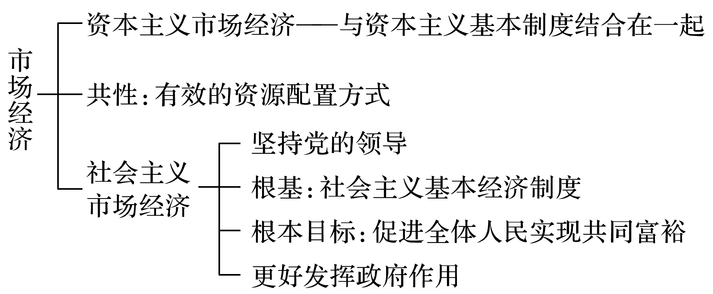
重点突破
1.资本主义市场经济与社会主义市场经济
社会主义生产资料所有制

Slide 11
2.正确认识社会主义市场经济中的市场调节和宏观调控
(1)在市场经济中，市场在资源配置中起决定性作用，但不是唯一的资源配置手段，还有宏观调控。
(2)社会主义国家和资本主义国家都有宏观调控。宏观调控是现代市场经济不可或缺的重要内容。宏观调控不是社会主义市场经济所特有的。社会主义国家的宏观调控与资本主义国家的宏观调控的区别在于宏观调控维护的利益主体的差别，而不是有无的问题。

Slide 12
二、我国政府的经济职能
1.我国政府的经济职能和作用
通过制定国家经济发展战略和规划，实现经济社会发展目标；通过实施宏观经济政策，保持宏观经济稳定；通过实施产业政策，促进产业结构不断优化升级，增强国民经济竞争力；通过实施区域政策和环境政策，推动区域经济协调发展和可持续发展；通过加强市场监管，规范市场秩序，保障公平竞争，弥补市场缺陷；通过加强和优化公共服务，保障社会公平正义，促进共同富裕，更好满足人民日益增长的美好生活需要。

Slide 13
角度 | 手段 | 目标
宏观 经济 | 通过制定国家经济发展战略规划 | 实现经济社会发展目标
 | 通过实施宏观经济政策 | 保持宏观经济稳定
产业 结构 | 通过实施产业政策 | 促进产业结构不断优化升级，强国民经济竞争力
良性 发展 | 通过实施区域政策和环境政策 | 推动区域经济发展和可持续发展
市场 作用 | 通过加强市场监管 | 规范市场秩序，保障规范竞争，弥补市场缺陷
人民 生活 | 通过加强和优化公共服务，保障社会公平正义 | 促进共同富裕，更好满足人民日益增长的美好生活需要。

Slide 14
2.科学的宏观调控
(1)实行科学宏观调控的原因
①市场调节不是万能的，存在着局限性。市场调节存在自发性、盲目性、滞后性等弊病。
②科学的宏观调控，是政府的主要经济职能之一。
(2)含义：宏观经济调控是指国家综合运用各种手段对经济总量进行调节和控制。
(3)目标：促进经济增长、增加就业、稳定物价、保持国际收支平衡。

Slide 15
(4)手段：财政政策和货币政策是宏观调控最常用的经济手段。国家通过财政收入与支出政策，通过公开市场业务、存款准备金、中央银行贷款等货币政策工具，调节社会总需求，实现国民经济平稳运行。在不同的经济形势下，政府可选择财政政策和货币政策的不同组合，实现宏观调控目标。

Slide 16
1.财政政策与货币政策
重点突破
 |  | 财政政策 | 货币政策
区别 | 含义 | 政府通过对财政收入和支出总量的调节来影响总需求，使之与总供给相适应的经济政策 | 中央银行(货币当局)为实现一定的宏观经济目标而对货币供应量和信贷量进行调节和控制所采取的指导方针及其相应的政策措施
 | 内容 | 财政收入政策与财政支出政策 | 公开市场业务、存款准备金、中央银行贷款
 | 政策制定者 | 政府制定 | 中央银行制定
联系 |  | ①都是经济政策，都属于宏观调控体系的主要手段 ②在一定条件下，二者相互配合起作用

Slide 17
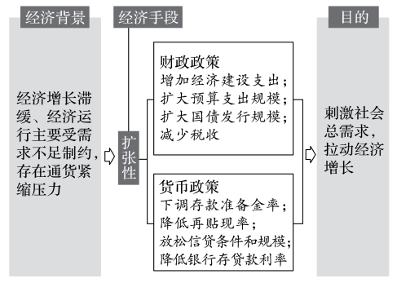
2.具体财政政策与货币政策的实施

Slide 18
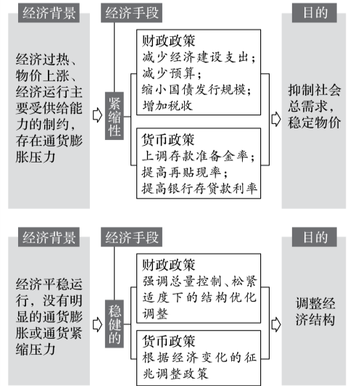

Slide 19
提醒：财政、货币政策一般是逆风向调节，即财政、货币政策的运用应当与宏观经济形势相反。目前，我国实行的是积极的财政政策和稳健的货币政策。

Slide 20
3.市场调节和宏观调控的关系
 |  | 市场调节 | 宏观调控
区别 | 地位 | 决定性作用 | 以弥补市场调节的不足
 | 调节 手段 | 主要通过价格、供求、竞争等来进行 | 财政政策和货币政策是宏观调控最常用的经济手段
 | 优势 | 推动科学技术和经营管理进步，实现优胜劣汰，使资源向效率高的领域和企业集中 | 宏观调控具有自觉性、主动性和预见性，可以弥补市场失灵
 | 局限性 | 存在自发性、盲目性、滞后性等固有的弊病 | 决策失误或过度的政府干预，破坏市场机制的正常运作
联系 |  | 加快完善社会主义市场经济体制，充分发挥市场作用、更好发挥政府作用，实现市场机制有效、微观主体有活力、宏观调控有度，为经济高质量发展提供体制保障

Slide 21
判定财政政策和货币政策的具体方法
判定依据 | 判定方法
主体 | 实施主体是政府就是财政政策；实施主体是中国人民银行就是货币政策
手段 | 通过财政和税收来调节属于财政政策；通过存贷款利率和存款准备金率以及汇率来调节，则属于货币政策

Slide 22
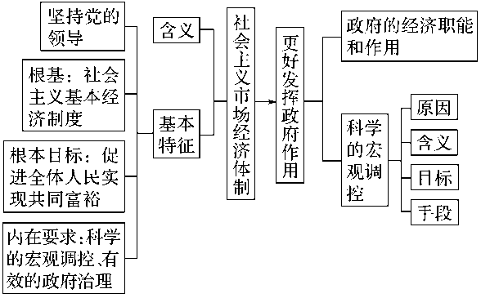
返 回

Slide 23
判断：坚持公有制的主体地位是社会主义市场经济体制的根本目标。
错误。促进全体人民实现共同富裕是社会主义市场经济体制的根本目标。

Slide 24
叁
素养提升

Slide 25
议题：冬季大气污染的破局之路
材料一 临近冬季，北方大部分地区气温下降很快，而雾霾又要来了。陕西关中地区是全国大气污染严重区域之一，快速的城市发展带来了巨大的环境污染。为了更好地应对雾霾天气，相关企业关停，汽车单双号限行，各种手段开始上阵，但这些还不够，农村取暖雾霾产生的重要来源之一。为此，政府决定以电换煤，对购买取暖电器的农户进行补贴，对因为使用电器取暖而造成的高额电费进行补贴。逐步取消农村取暖靠煤的历史，打造绿水青山。
1.结合材料，政府为什么要以补贴的形式破解环境污染问题？

Slide 26
答案 ①党的领导是中国特色社会主义的最本质特征和中国特色社会主义制度的最大优势，也是社会主义市场经济体制的最本质特征和最大优势。环境污染问题是事关人民生命健康的重要问题，是人民幸福生活的基本保障，党的集中统一领导是解决环境保护的重要保证。
②市场经济具有局限性，冬季取暖是涉及民生，与老百姓息息相关，不能完全交由市场来运作。
③科学的宏观调控、有效的政府治理，是社会主义市场经济体制优势的内在要求。政府补贴有助于引导群众树立正确的、健康的消费观念、生活理念。有助于推动大气污染问题的解决，是对市场经济局限性的有益补充。

Slide 27
材料二 政府推动的“电代煤”“煤改气”等冬季取暖改革是利国利民的好事，却也还是能听见不一样的声音。究其原因，禁止燃煤的过程中配套设施是否到位，电力供应是否稳定，燃气供应是否充足方便，政府补贴是否到位等等，成为了老百姓关注的热点。旧的取暖设备取消了，新的设备用不了，老百姓取暖有了新顾虑。
2.有人说，冬季农村取暖问题就应该靠政府解决，对此你怎么看？
3.请你就农村冬季取暖问题提几点合理化建议

Slide 28
提示 2.①农村取暖问题的解决，政府必须要实施宏观调控，切实履行其职能，实施积极的政策推动问题的解决，必须成为问题解决的主导力量。
②冬季靠煤取暖是市场化行为，因而不能只靠政府，企业通过技术创新等手段，提供更加清洁高效便民的取暖方式。引入社会资本参与煤改电、改气的推动，有重要意义。
③农村取暖问题的解决也应该看到农民自身的局限性，看到农民对大气污染的认知不足，因而需要提高农民环保意识、责任意识。
提示 3.①政府应不断完善基础设施建设，满足群众多样化取暖需求；②企业应提高自主创新能力，降低冬季取暖设备成本；③加大宣传力度，提升农民素养，激发农民环境保护积极性主动性；④加速农村地区城镇化进程，整合农业资源，发展农村经济，提高农民收益，

Slide 29
三
课堂练习

Slide 30
一、选择题
1．我国社会主义市场经济体制的重要特征是( )
A．坚持共同富裕
B．党的领导
C．坚持公有制为主体
D．政府科学宏观调控
B

Slide 31
2．社会主义市场经济体制，是社会主义基本经济制度与市场经济相融合的经济体制，它既不同于传统的社会主义计划经济体制，也不同于资本主义市场经济体制。它的优势在于( )
①能发挥社会主义经济制度的优越性
②市场在资源配置中起决定性作用
③消除了市场缺陷和市场调节的局限性
④使社会主义经济制度更具生机活力
A．①② B．②③ C．①④ D．③④
C

Slide 32
3．我国社会主义市场经济必然同社会主义基本制度结合在一起，受社会主义基本制度的制约和影响，反映社会主义的基本特点，并通过为社会主义制度服务而表现出同资本主义市场经济体制的区别。下列对社会主义市场经济认识正确的是( )
①社会主义市场经济坚持公有制的主体地位
②社会主义市场经济的根本目标是同步富裕
③既能充分发挥市场作用又能更好发挥政府作用
④有利于实现市场主体利益的一致性
A．①② B．①③ C．②④ D．③④
B

Slide 33
4．2019年，文化和旅游部针对“不合理低价游”“一日游”等乱象，加大整治力度，不断净化旅游消费环境。这有利于( )
①规范旅游市场的秩序
②消除市场弊病
③优化居民的消费结构
④提升居民旅游消费意愿
A．①② B．①④
C．②③ D．③④
B

Slide 34
5．根据我国载人航天工程的整体发展规划，我国计划在2020年前后发射试验性核心舱，2022年前后完成中国载人空间站的建造。这些重大科技成就充分说明( )
A．在社会主义市场经济条件下，单靠市场机制也可以实现资源的优化配置
B．社会主义国家能够集中人力、物力、财力办大事
C．党的领导是社会主义市场经济的重要特征
D．加强宏观调控是社会主义市场经济的基本特征
B

Slide 35
6．同样的商品或服务，老客户看到的价格反而比新客户要贵出许多，这在互联网行业叫做“大数据杀熟”。有调查发现，在机票、酒店、电影、电商、出行等多个价格有波动的平台都存在着类似情况。这表明( )
①市场调节无法有效提高资源配置效率
②只要健全社会征信体系就能避免不再发生
③良好的市场运行需要公平公开透明的市场规则来维护
④市场失灵时，加强监管才能让市场经济健康发展
A．①② B．①④ C．②③ D．③④

